Slide 1
Bài 94
TÍNH CHẤT CƠ BẢN
CỦA PHÂN SỐ
(Sách giáo khoa Toán 4 - Tập hai - Trang 12)

Slide 2
Thứ … ngày … tháng … năm ….
Bài 94
Tính chất cơ bản của phân số

Slide 3
KHỞI ĐỘNG

Slide 5
Thứ … ngày … tháng … năm ….
Bài 94
TÍNH CHẤT CƠ BẢN CỦA PHÂN SỐ

Slide 6
Nắm được tính chất cơ bản của phân số;
Vận dụng để tìm phân số bằng phân số đã cho.

Slide 7
KHÁM PHÁ

Slide 8
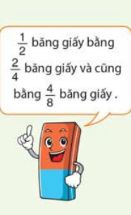
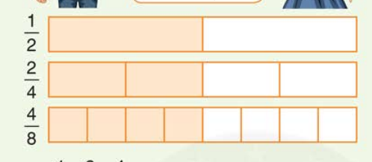
$\frac{1}{2}$ ; $\frac{2}{4}$ ; $\frac{4}{8}$ Là các phân số bằng nhau

Slide 9
LUYỆN TẬP
THỰC HÀNH

Slide 10
2
4
2
4
3
6
3
4
4
3

Slide 11
Những phân số bằng nhau là $\frac{1}{3}$ và $\frac{2}{6}$ ; $\frac{3}{7}$ và $\frac{12}{28}$

Slide 12
Hai phân số bằng phân số $\frac{4}{5}$ là $\frac{8}{10}$ và $\frac{12}{15}$
Hai phân số bằng phân số $\frac{2}{10}$ là $\frac{1}{5}$ và $\frac{4}{20}$

Slide 13
Củng cố

Slide 14
Tìm các phân số bằng phân số $\frac{2}{5}$ ; $\frac{8}{16}$ ; $\frac{9}{12}$

Slide 15
Dặn dò

